Slide 1

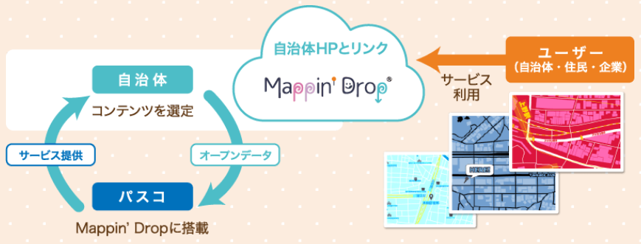
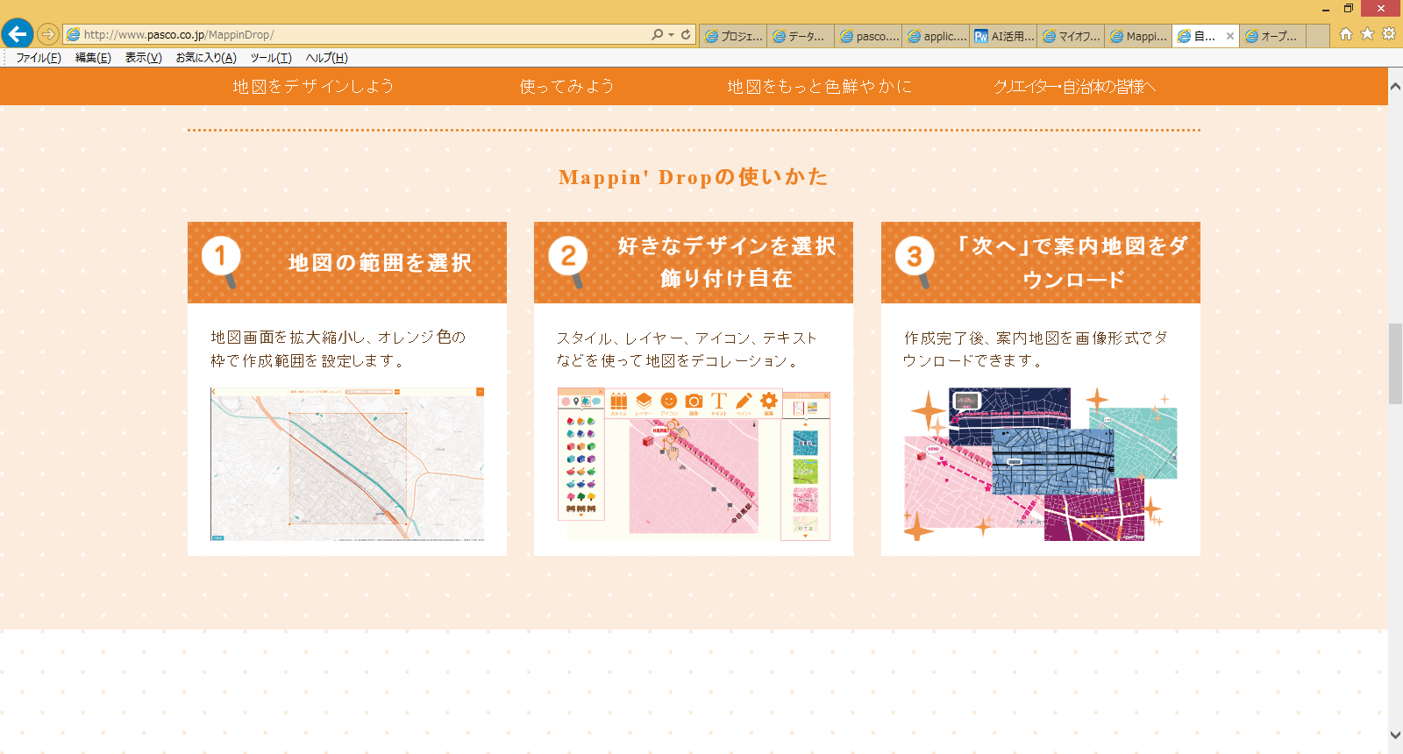

様々な形の地図を手軽に作成！
平成30年2月21日版
Mappin’ Drop
防災
減災
少子
高齢
産業
創出
防犯
医療
教育等
By 株式会社パスコ
オープンデータ化された地形図をベースに自由度の高い案内地図を簡単に作成可能。
自分がデザインした地図を画像としてダウンロードできるサービスです。
（2017年 サービス開始）
オープンデータ化された地形図情報に、
行政機関が保有する各種行政データの提供を受けて、
住民向けの地図作成サービスを提供
Mappin’ Drop 誕生の キッカケ
様々な地図情報を利用する際の利用に係る規約や制限の確認が容易でないため、簡単に地図情報を活用できない。
オープンデータとして様々な地図情報が提供されているが、一般の利用者が求める様式やデザインで提供されていることは少ない。
【作成のステップ】
Mappin’ Drop でこう 変わった！
作製した地図は画像データとして保存でき、自由に印刷・配布が可能なため、手軽に地図情報を活用できるようになった。
利用者が容易にデザインの変更やアイコン表示等を行うことができるため、各種PR用のチラシや子ども向けイベントでの活用など、様々なシーンにおいて、地図情報を活用できるようになった。

Slide 2





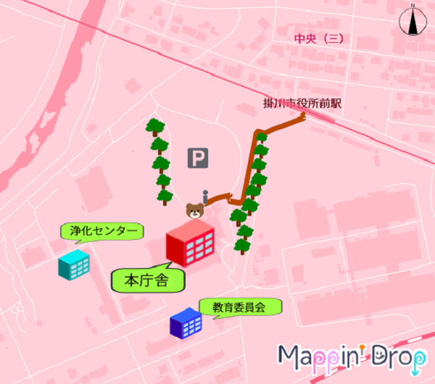
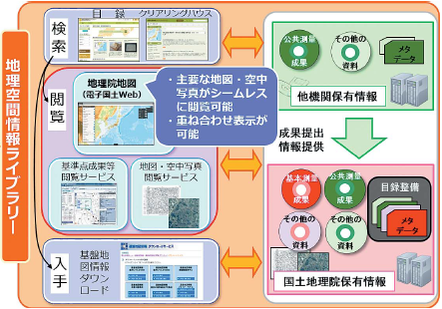
様々な形の地図を手軽に作成！
平成30年2月21日版
Mappin’ Drop
防災
減災
少子
高齢
産業
創出
防犯
医療
教育等
By 株式会社パスコ
オープンデータ利活用の促進や、行政職員の負担軽減といった波及効果も期待！
使用データ
電子国土基本図（地図情報）
データ形式
shape
※作成した地図はjpg、pngでダウンロード可能
Mappin’ Drop （マッピンドロップ）は、国土地理院のオープンデータ化された地図情報をベースに、市民自身がデザインした地図を画像としてダウンロードできるサービスである。地図上に、ピンを刺すような手軽な感覚で、誰もが簡単にスタイリッシュな案内地図をデザインできる。案内地図は画像形式でダウンロードでき、はがきやチラシ、ホームページ、SNSなど、さまざまな場面で活用することができる。
提供形態
Webアプリ
受賞歴
―
Mappin‘ Dropは、住民の活用状況を見て、自治体が既にオープンデータ化している公共施設や避難所の位置情報等を追加し、順次サービスの向上を図ってきた。このように、住民に広く利用されることで、住民ニーズの高いデータを把握することができ、行政保有データのオープンデータ化を促進することができる。
地域
日本全国
※全国18の自治体では契約を結び独自サービスを展開
様々な空間情報データ活用を推進
また、Mappin’ Dropは、自治体職員にもメリットがある。自治体では、避難所マップ、子育て支援マップ、高齢者支援施設マップなど地図入りの案内チラシを作成し、住民に配布するシーンも多い。その際、Mappin’ Dropは、自由にデザイン可能であるため、親しみやすくわかりやすい地図を簡単に作成して、自由に配布することができる。
Mappin’ Drop が活用している電子国土基本図（地図情報）を提供している国土地理院では、その他にも、自治体等が保有する測量の成果等の地理情報を流通させ利活用を推進するために、 「地理空間情報ライブラリー」を整備している。
本ライブラリーでは、インターネットを通じて、国土地理院の地図・空中写真、基準点の基本測量成果や国・地方公共団体が整備した図面等の公共測量成果を検索でき、オープンデータの防災分野等での活用が検討できる。
地理空間情報ライブラリー
のイメージ
作成したマップ例

